Slide 1
Государственное бюджетное
профессиональное образовательное учреждение Ростовской области «Донской педагогический колледж»
Живет на Земле профессий так много,
Но все же одна всех нужней и важней!
Учитель, ты сам выбрал эту дорогу
И долгие годы шагаешь по ней

Slide 2
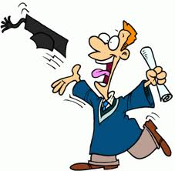
Специальность 44.02.02 «Преподавание в начальных классах»
Образовательная база приема | Наименование квалификации углубленной подготовки | Срок обучения при очной форме получения образования
На базе основного общего образования | Учитель начальных классов | 3 года и 10 месяцев

Slide 3
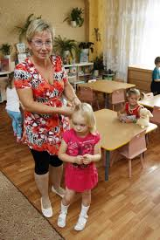
УЧИТЕЛЬ НАЧАЛЬНЫХ КЛАССОВ
Родственные профессии:
воспитатель,
педагог,
организатор воспитательной деятельности,
социальный педагог,
методист,
психолог,
дефектолог.

Slide 4
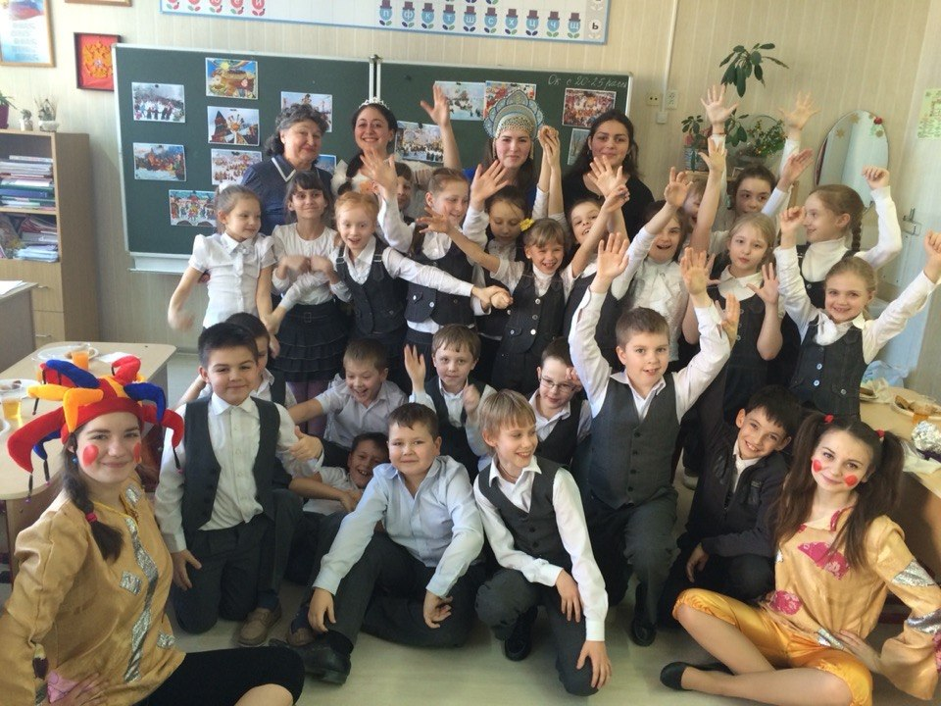
Специальность 44.02.02 «Преподавание в начальных классах»
Области применения:
учебные заведения
детские сады
учреждения культуры
дополнительного образования
частные школы...

Slide 5
Наша учебная жизнь
Каждый год мы начинаем новую главу в жизни учительства.
Мы готовим будущих Учителей начальных классов.
А вот такими приходят к нам студенты!!!

Slide 6
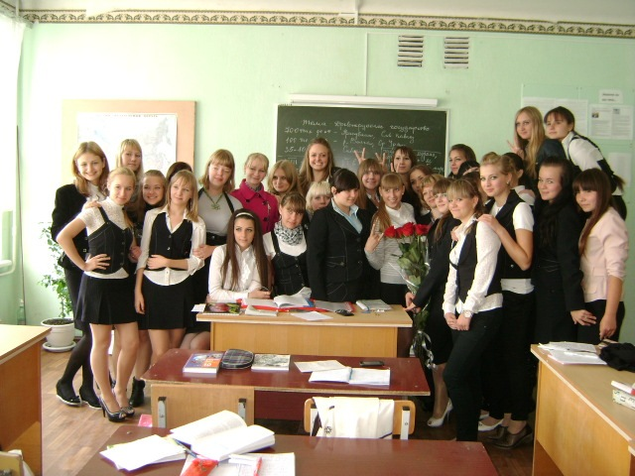
НАША
УЧЕБНАЯ ЖИЗНЬ

Slide 7
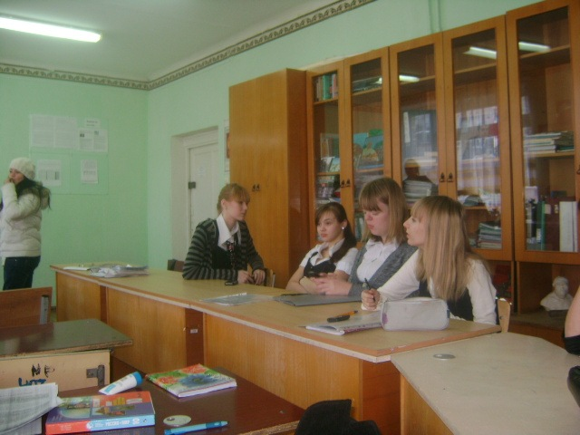
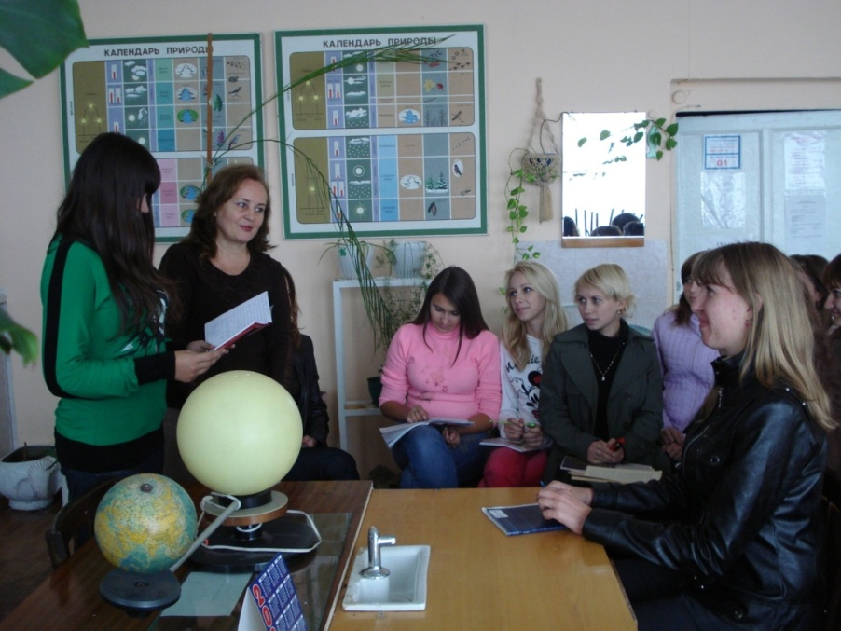
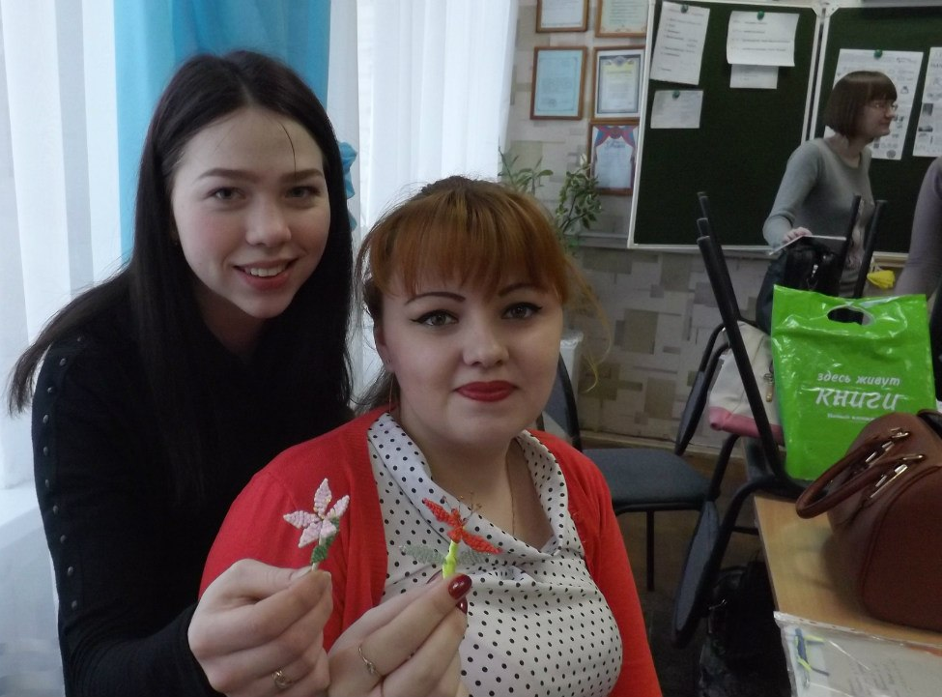
НАША
УЧЕБНАЯ ЖИЗНЬ

Slide 8
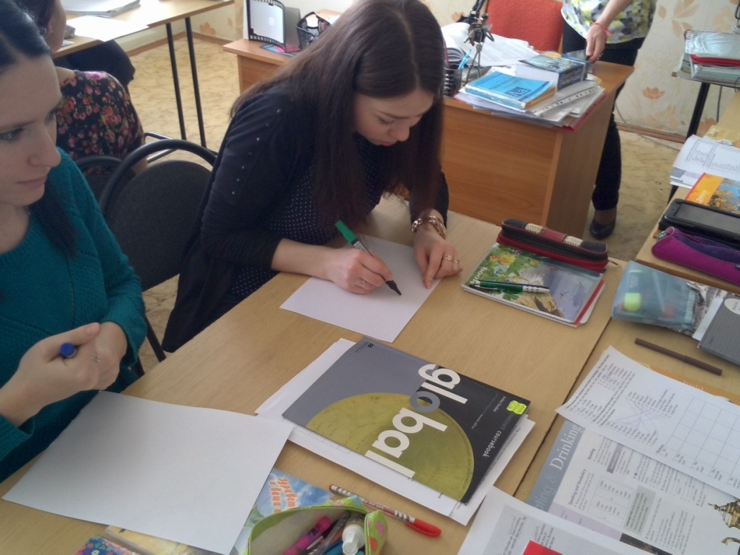
НАША
УЧЕБНАЯ ЖИЗНЬ

Slide 9
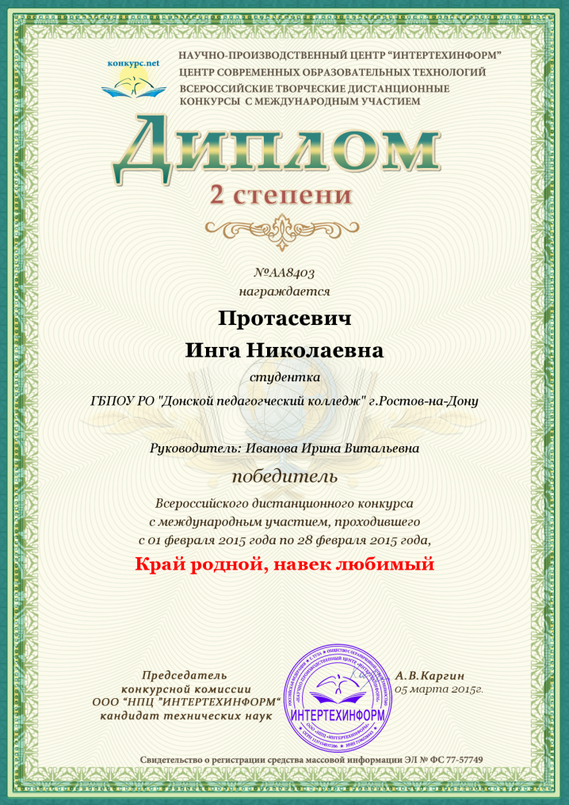
Достижения студентов
об участии во Всероссийском конкурсе
«Парус одинокий»,
посвященном 200-летию со дня рождения
М.Ю. Лермонтова,
ЖИРОВОВОЙ Кристины,
студентки
ГБОУ СПО РО «Донской педагогический колледж»
г. Ростова-на-Дону.
Руководитель: Иванова И.В.
Главный редактор
«Учительской газеты»
Положевец П.Г.
2014 год

Slide 10
Достижения студентов
Открытый конкурс профессионального мастерства студентов педагогических колледжей World Skills Russia.
Победители конкурса - студенты Донского Педагогического колледжа:
1 место – Богданова Татьяна
2 место – Бармута Кристина
3 место – Краснослободская Анастасия

Slide 12
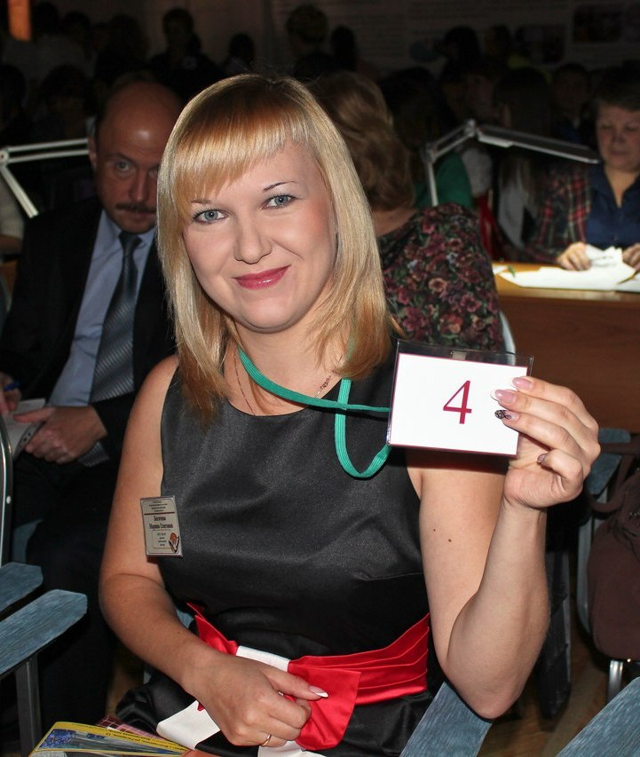
Наши выпускники
Призер конкурса «Педагогический работник года в системе профессионального образования Ростовской области» - Богачева Марина Олеговна

Slide 13
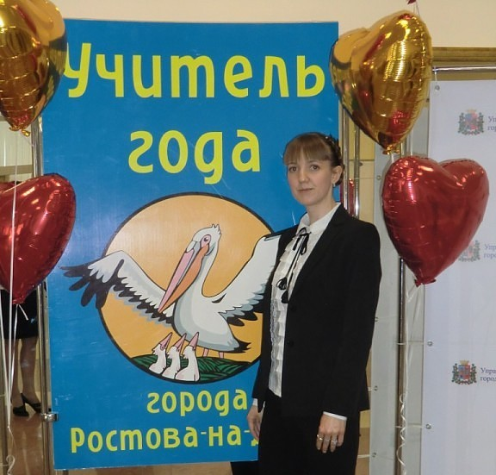
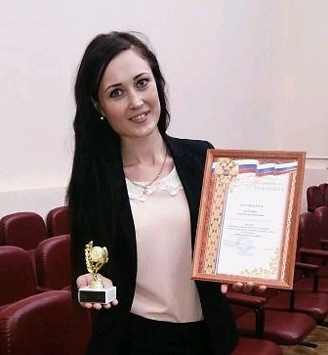
Наши выпускники
Призер городского конкурса «Учитель года» -
Склярова Виктория
Призер городского конкурса «Учитель года» –
Михайленко Александра

Slide 14
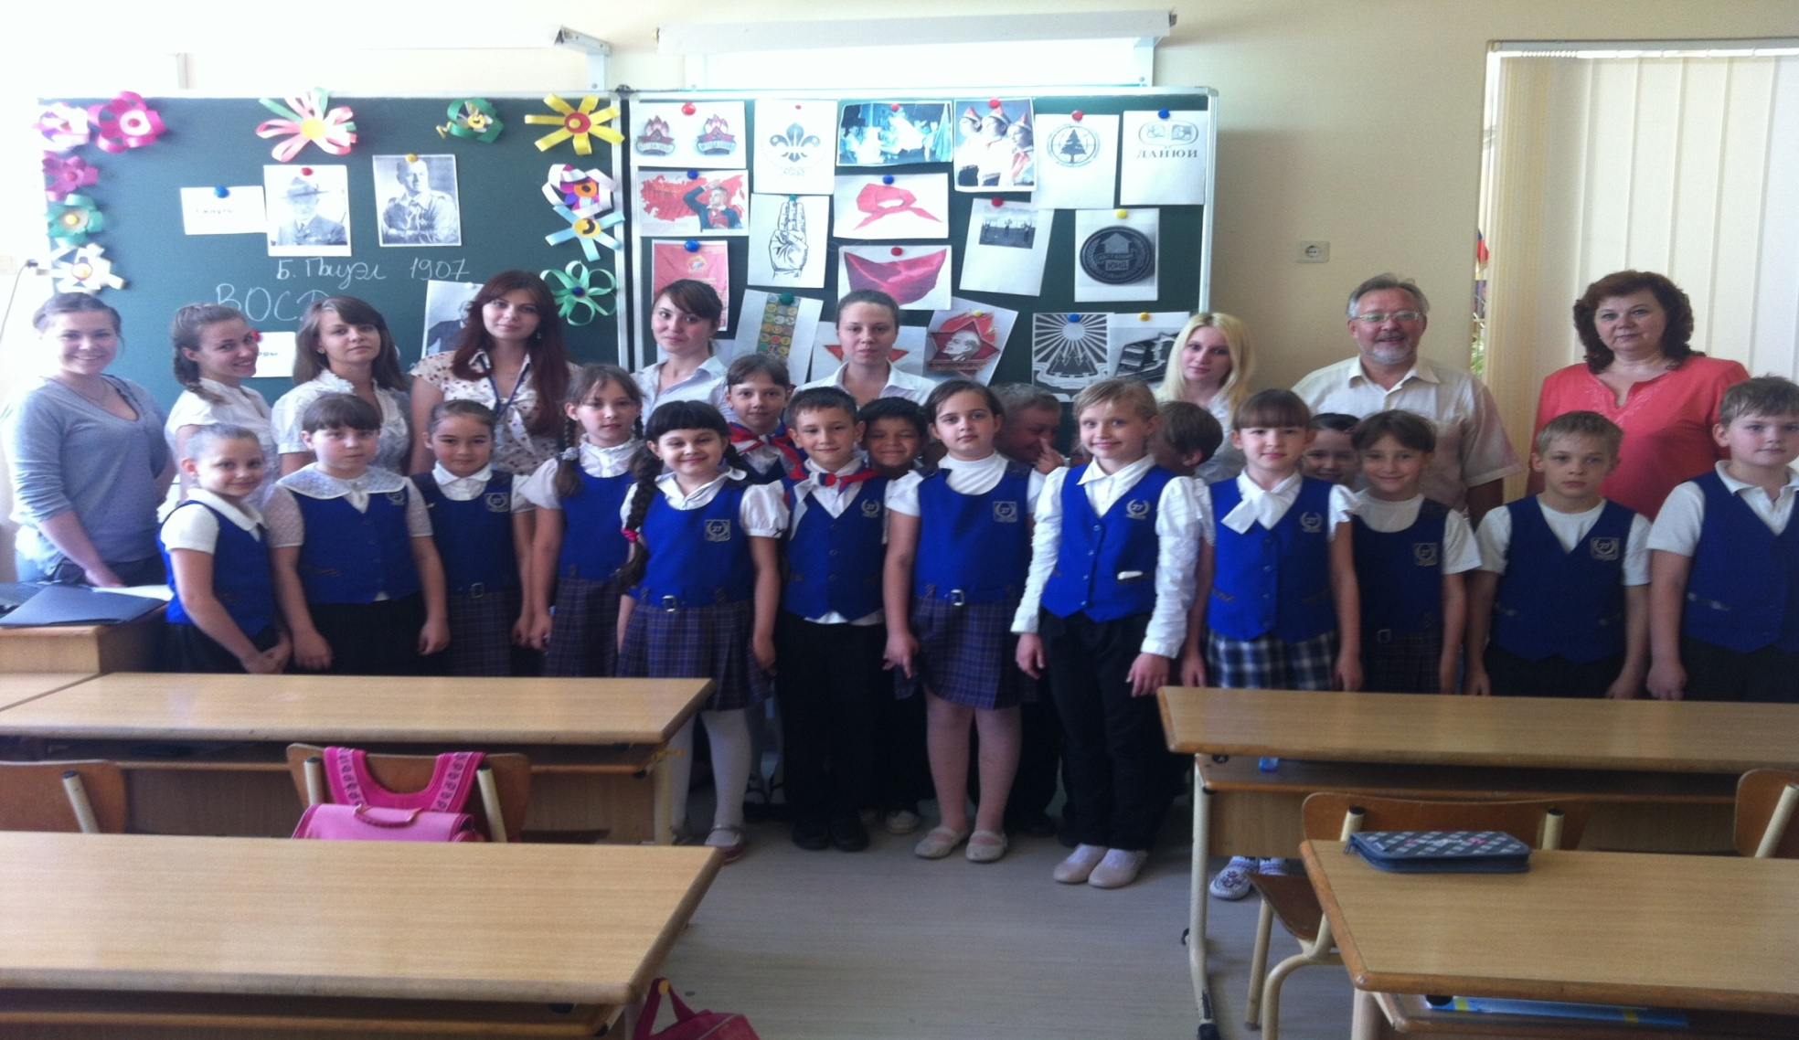
УЧЕБНО-ПРОИЗВОДСТВЕННАЯ ПРАКТИКА

Slide 15
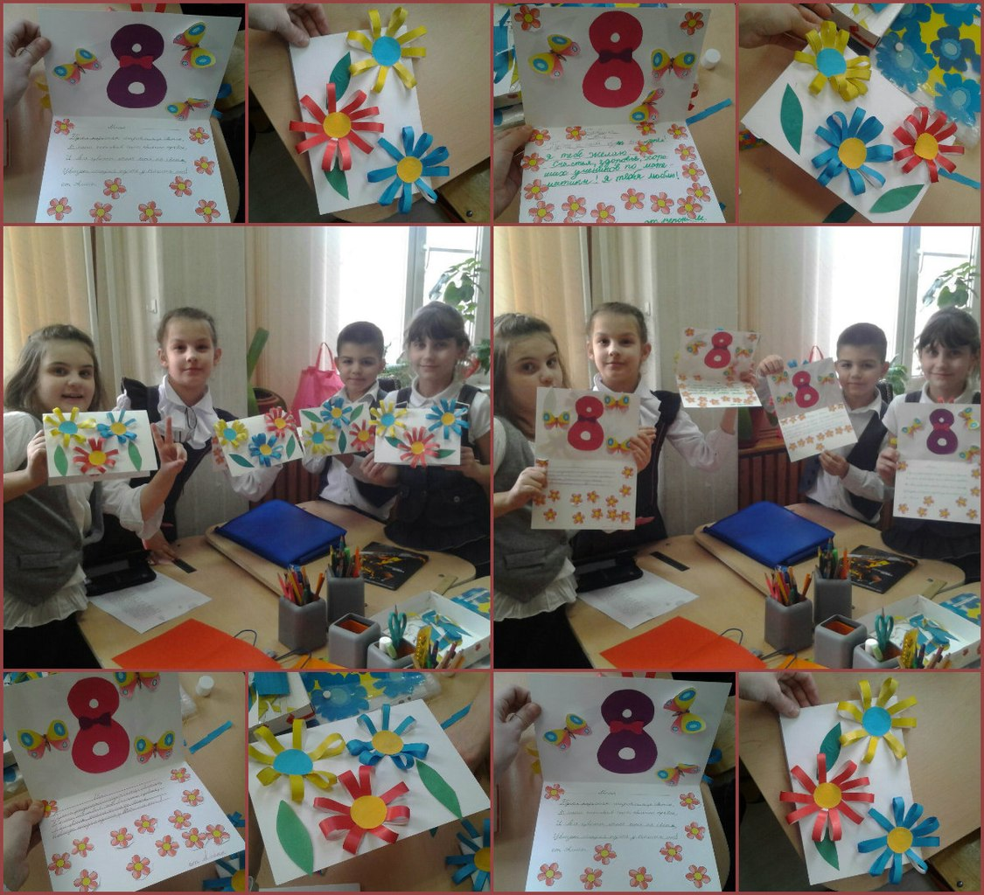
УЧЕБНО-ПРОИЗВОДСТВЕННАЯ ПРАКТИКА

Slide 16
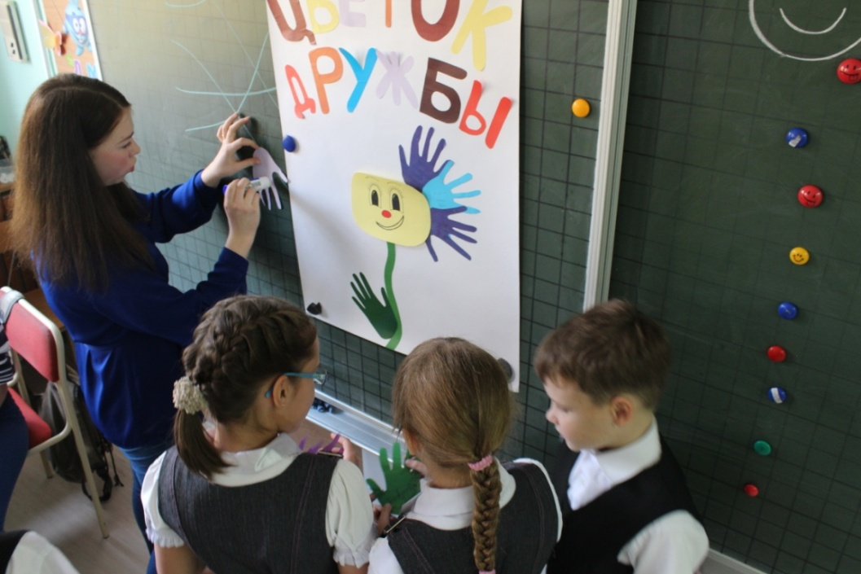
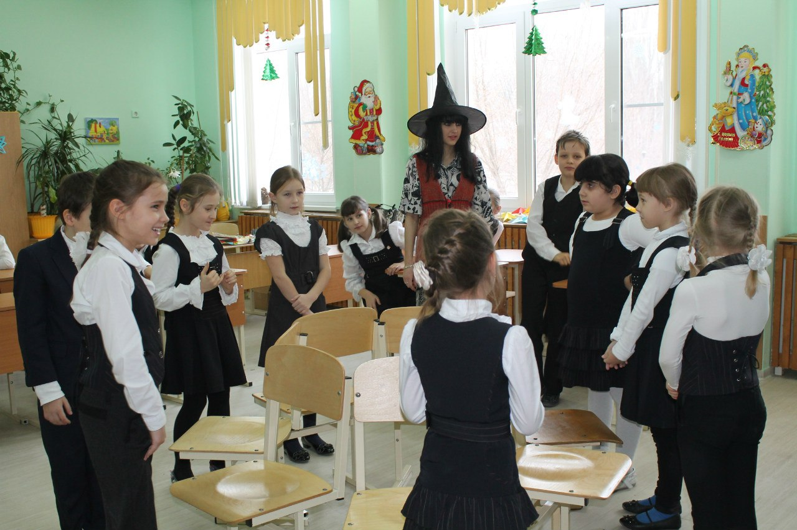
УЧЕБНО-ПРОИЗВОДСТВЕННАЯ ПРАКТИКА

Slide 17
ПРАКТИКА «Пробные уроки»

Slide 18
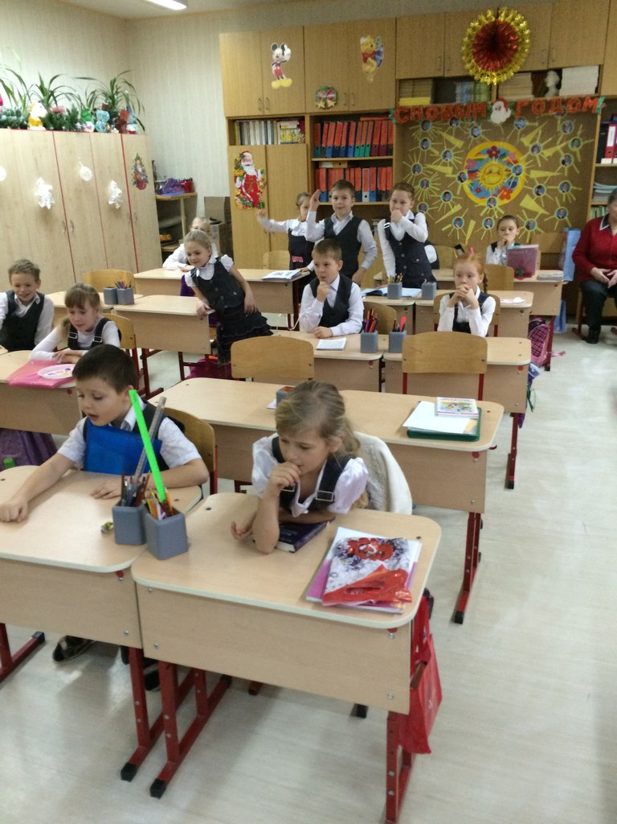
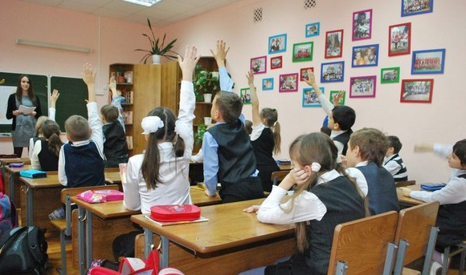
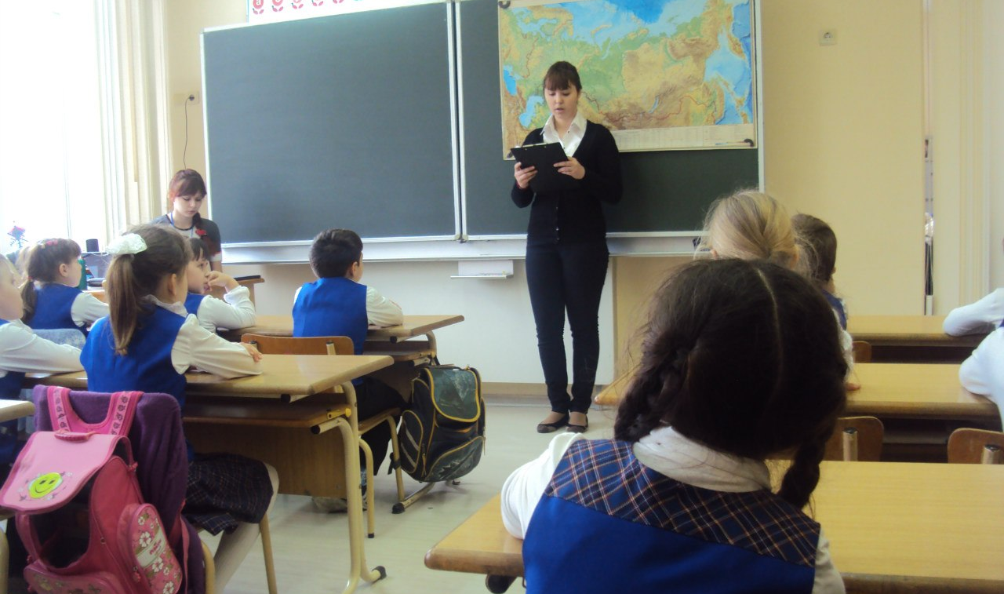
ПРАКТИКА «Пробные уроки»

Slide 19
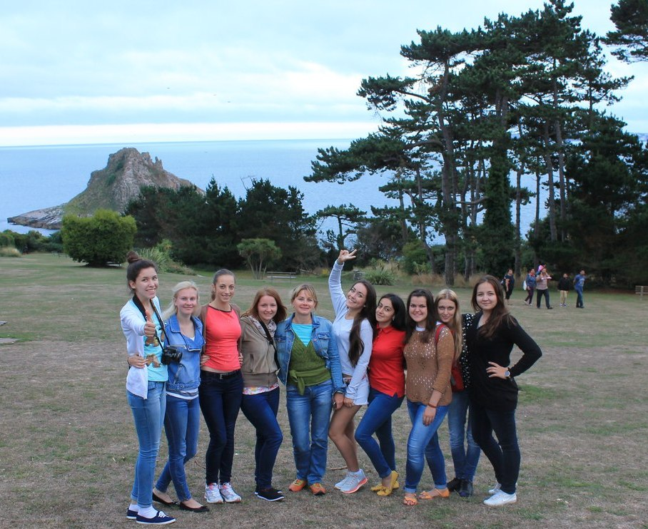
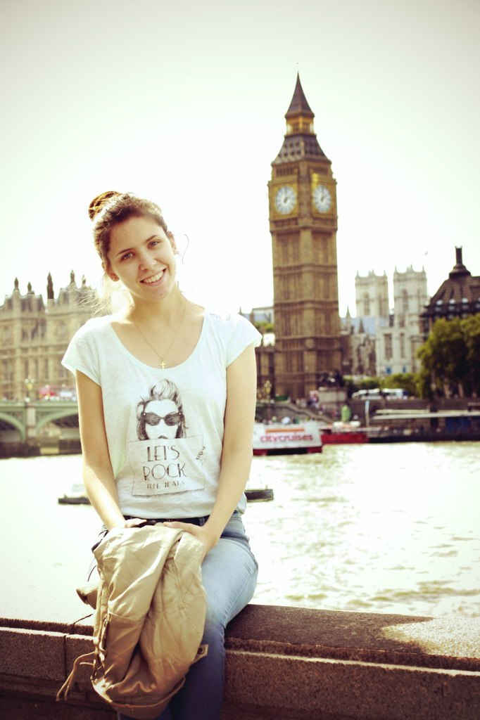
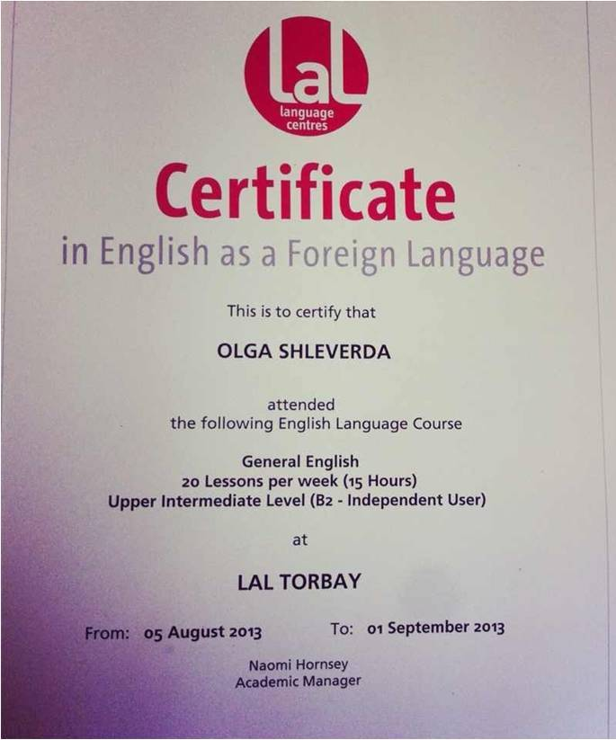
Иностранный язык? – Легко!

Slide 20
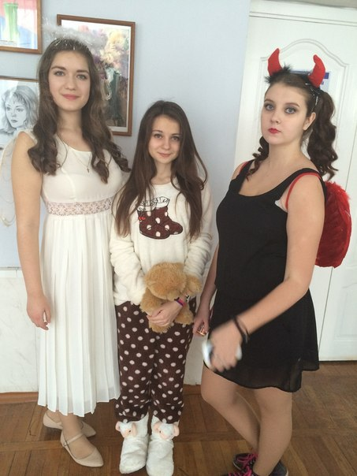
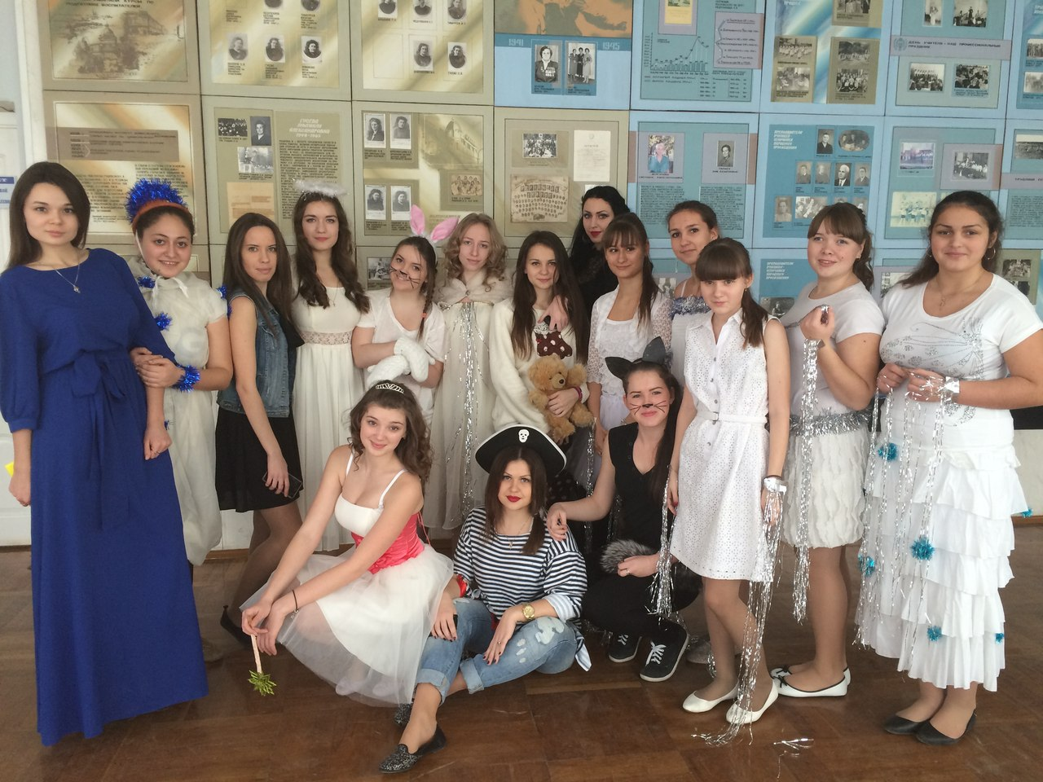
НАША СТУДЕНЧЕСКАЯ ЖИЗНЬ

Slide 21
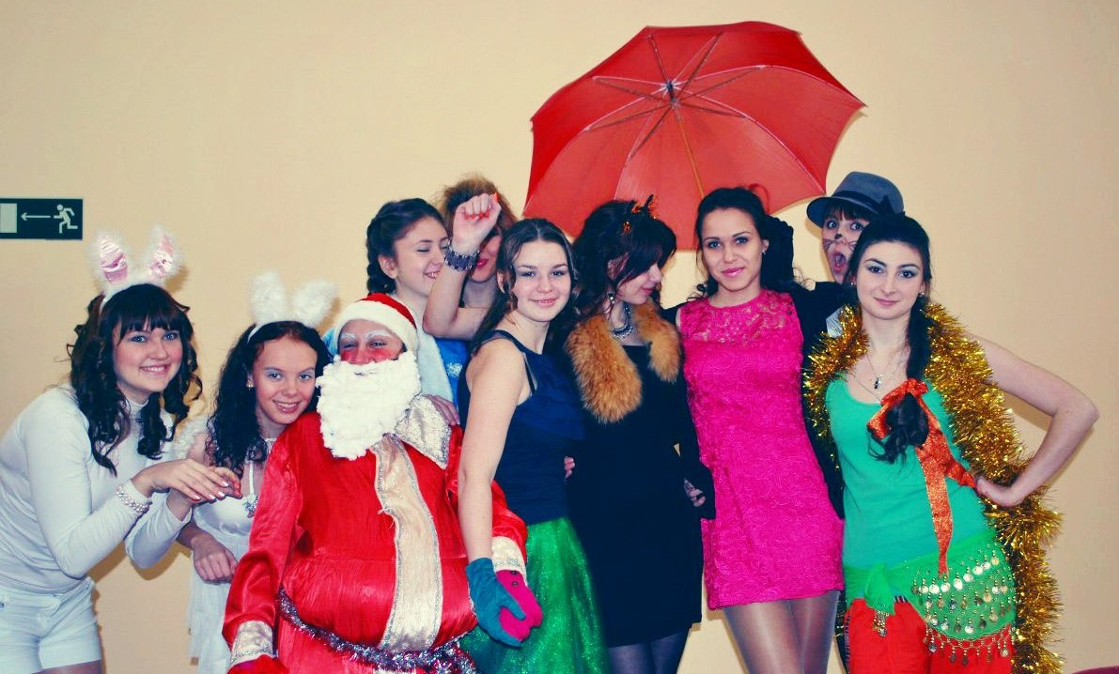
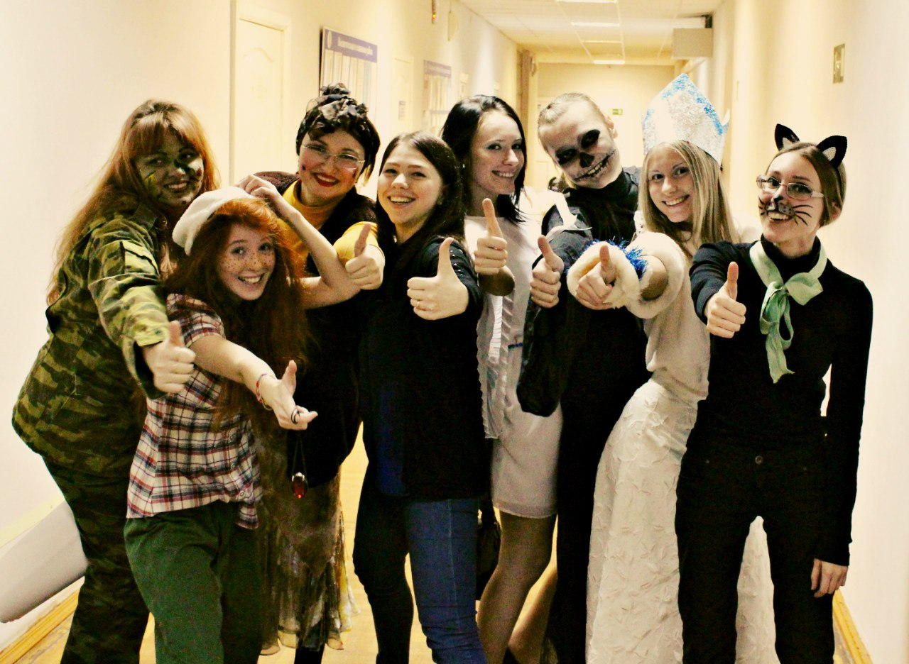
НАША СТУДЕНЧЕСКАЯ ЖИЗНЬ

Slide 22
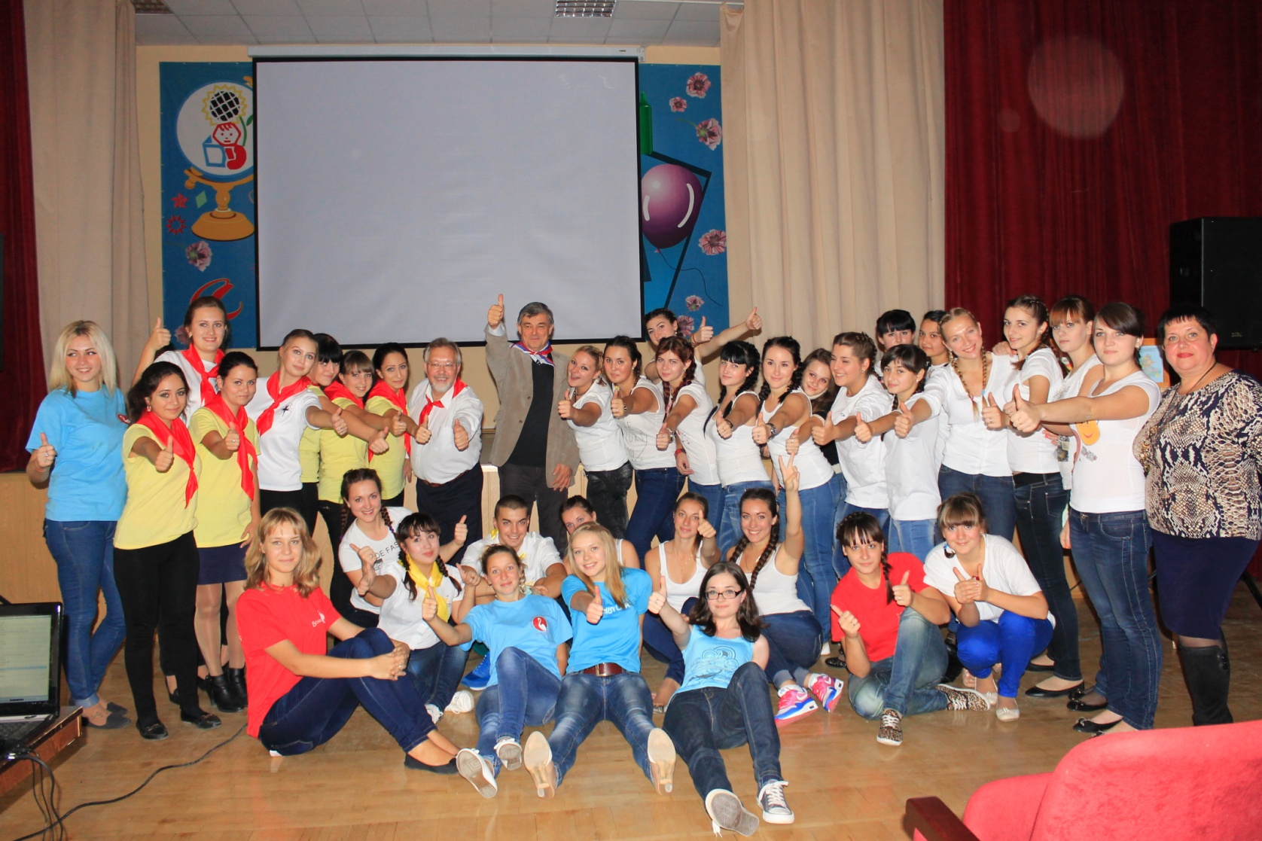
ЛЕТНЯЯ ПЕДАГОГИЧЕСКАЯ ПРАКТИКА

Slide 23
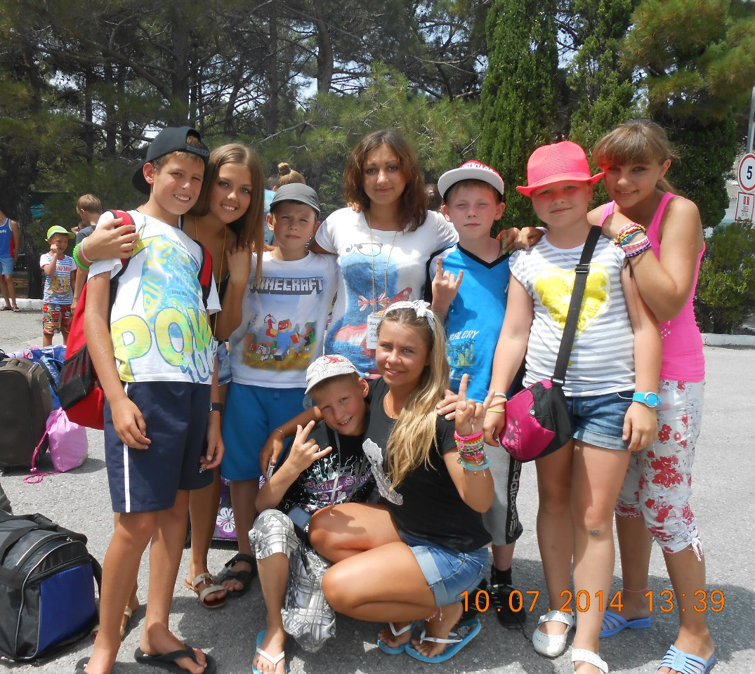
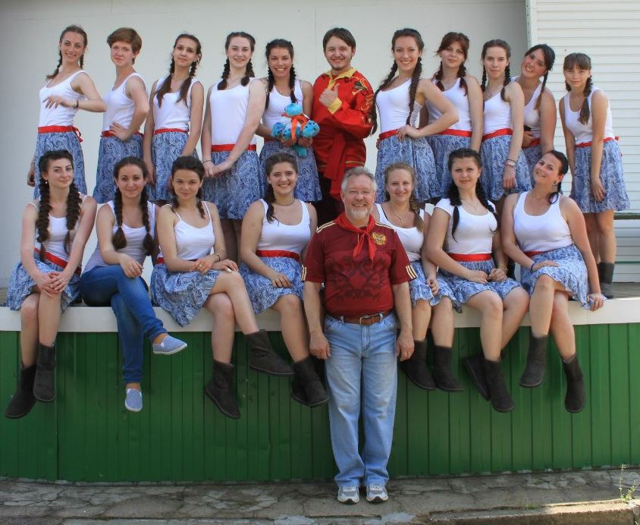
ЛЕТНЯЯ ПЕДАГОГИЧЕСКАЯ ПРАКТИКА

Slide 24
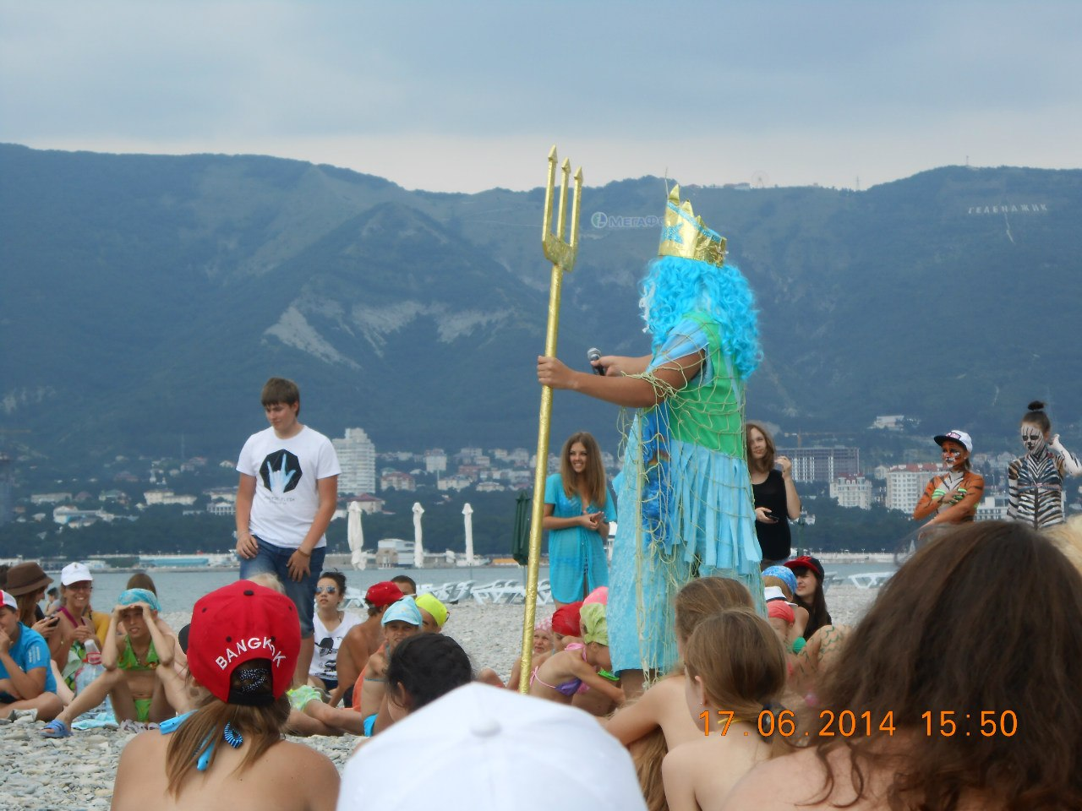
ЛЕТНЯЯ ПЕДАГОГИЧЕСКАЯ ПРАКТИКА

Slide 25
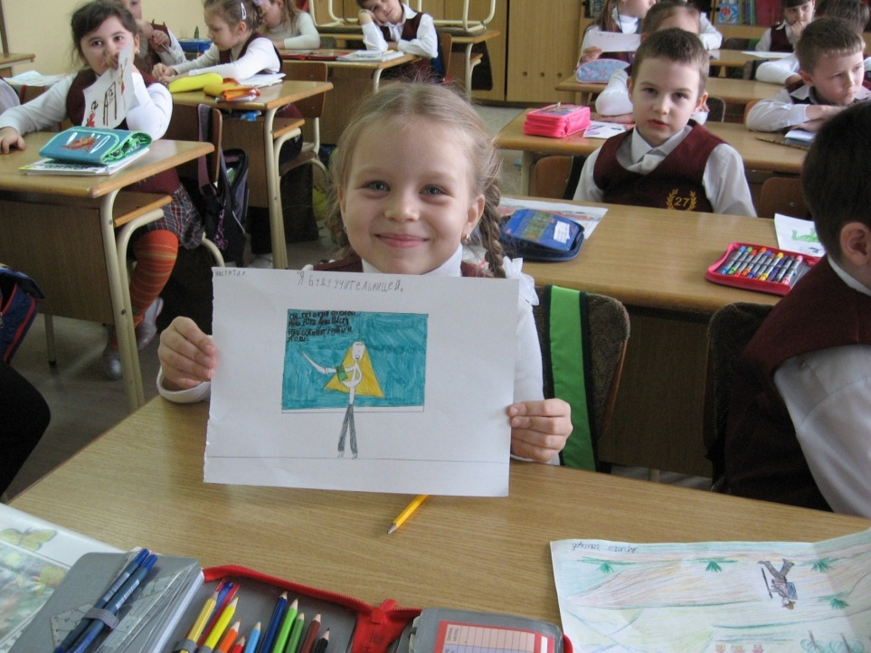
Мы каждый день,
как добрый тот волшебник,
Подарки из мешка что достает,
Ребятам жизнь листаем, как учебник,
Им знания свои передаем.
Мы чувствуем дыханье поколений,
За выпуском придет еще один:
«Позволь смиренно преклонить колени,
Учитель, перед именем твоим!»

